Slide 1








UBND QUẬN DƯƠNG KINH
TRƯỜNG TIỂU HỌC ANH DŨNG
HOẠT ĐỘNG TRẢI NGHIỆM
Bài 21: GIỮ GÌN MÔI TRƯỜNG SẠCH ĐẸP(tiết 1)

Slide 2

KHỞI ĐỘNG

Slide 3
KHÁM PHÁ – KẾT NỐI

Slide 4

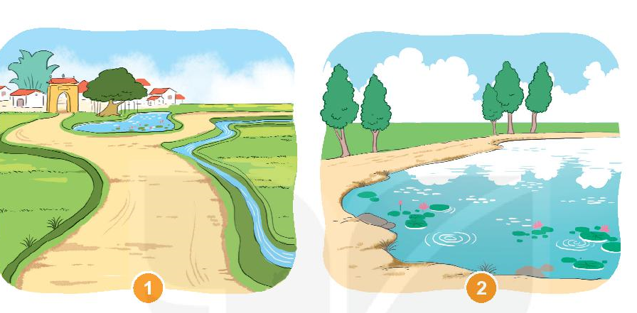
Hoạt động 1
Kể về những địa điểm sạch, đẹp ở địa phương em

Slide 5
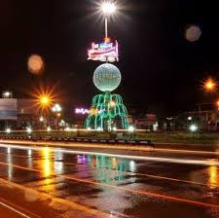
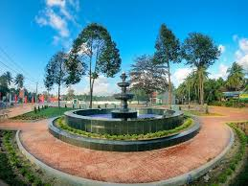

Slide 6
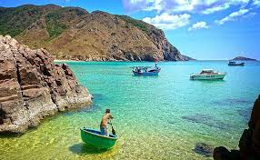
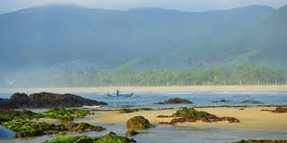

Slide 7
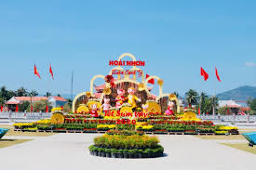
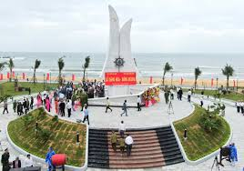

Slide 8
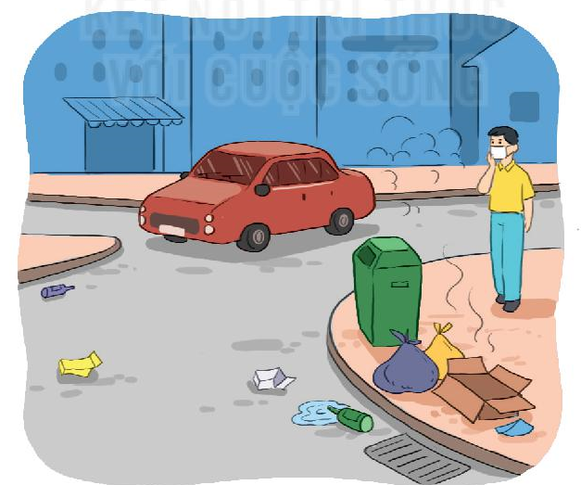
Hoạt động 2
Nêu tác hại của việc vứt rác và chất thải bừa bãi ở nơi em sống?

Slide 9
